Slide 1
Теория постгуманизма и постчеловека
обществознание

Slide 2
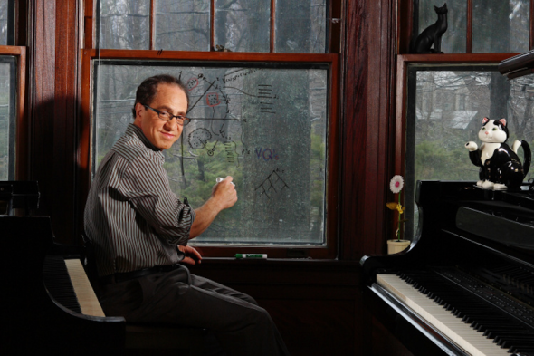
Кто такой Курцвейл и что он изобрел
2012-го Рэймонд Курцвейл работает в Google. Он занимает должность технического директора в области машинного обучения и обработки естественного языка. Однако еще задолго до этого Курцвейл стал знаменитым за счет успешных футурологических прогнозов. Он сделал около 150 предсказаний, 86% из которых оказались верными.

Slide 3
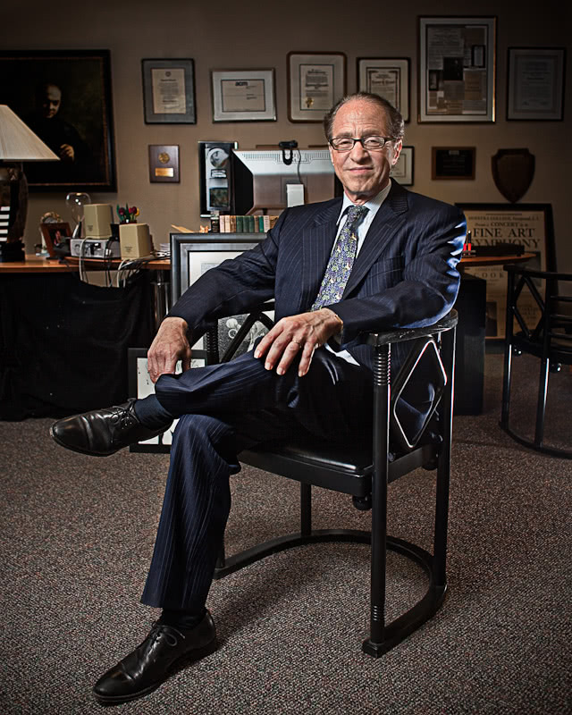
Детство и создание первого ИИ
Он родился в 1948 году в Нью-Йорке в семье художницы и музыканта. Бабушка Курцвейла, Лилиан Бейдер, была одной из первых в Европе женщин, которые защитили докторскую по химии. В детстве она подарила будущему изобретателю печатную машинку, которая подтолкнула Курцвейла к изучению механических систем и первым изобретениям. Он спроектировал и создал множество технологий: в 7 лет — механический кукольный театр, в котором автоматически менялись декорации; в 12 лет — свое первое вычислительное устройство; в 15 лет — прообраз Shazam. Программа распознавала классические мелодии и могла писать оригинальную музыку в похожем стиле. За свое изобретение подросток получил премию на Международной научной ярмарке и благодарность от Белого дома. В 16 лет Курцвейла пригласили на телешоу I've Got a Secret, где он рассказал об устройстве и исполнил пьесу для фортепиано, которую написала его программа. В 17 лет поступил в Массачусетский технологический институт (MIT), где изучил всю программу по информатике за полтора года, а в дальнейшем увлекся литературой. В итоге Курцвейл получил в MIT сразу две бакалаврских степени.

Slide 4
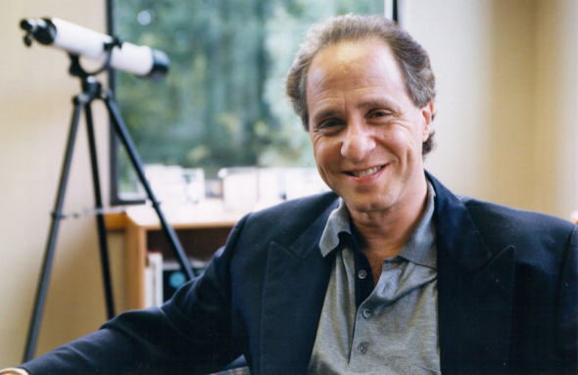
О каких идеях Курцвейла стоит знать
Закон ускоряющейся отдачи и сингулярность
Курцвейл уверен, что технологическое развитие происходит экспоненциально. Это значит, что чем сильнее развита технология на данный момент, тем быстрее будет происходить ее развитие в дальнейшем. Поскольку мощность технологии будет расти, скорость тоже будет увеличиваться. В итоге развитие технологий приведет человечество к сингулярности — периоду, когда инновационные циклы будут сменяться так быстро, что уследить за этим процессом сможет только сверхмощный ИИ. Возможно, это произойдет к 2047 году.

Slide 5
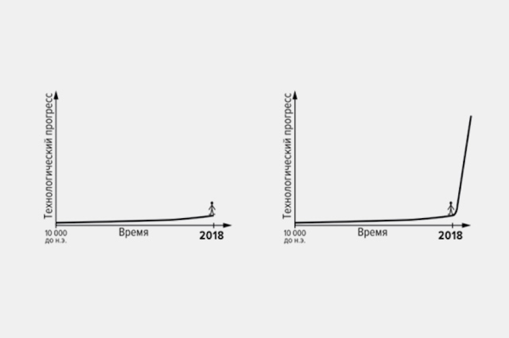
Сингулярность
Пример экспоненциального развития — увеличение предельной скорости оптоволоконного интернета. В 2020 году японские ученые смогли разогнать сигнал до 178 терабит в секунду (Тбит/с), побив предыдущий рекорд на 20%. Но уже в 2021-м та же команда из Японии улучшила свой результат уже в два раза, добившись скорости в 319 Тбит/с. Этого хватит, чтобы скачать всю библиотеку Netflix меньше чем за секунду.

Slide 6
Сбывшиеся прогнозы
Предсказания, которые были сделаны в 90-е годы: -В течение 20 лет компьютеры научатся отвечать на вопросы пользователя, получая доступ к информации по беспроводной сети. -К началу 2000-х инвалиды смогут ходить с помощью экзоскелетов. Так и произошло — экзоскелеты активно разрабатывают и продают по всему миру. -К 2009 будут созданы полноценные голосовые интерфейсы для общения с компьютером. Инженер оказался недалеко от истины, хотя в начале 2010-х развитие Siri или Alexa только началось.

Slide 7
Предсказания, сделанные в начале нулевых:
-В течение 10 лет появятся носимые форматы персональных компьютеров — будут доступны умные очки, часы и другие аксессуары.
-К 2010-му стоит ожидать появление военных беспилотников. Предсказание оказалось точным — с 2002 по 2008 год количество военных беспилотных самолетов в США увеличилось с 167 до 6000.
-К 2010-му появятся виртуальные тренажеры для хирургов, а также решения, которые позволят упростить сам процесс операции. -Прогноз сбылся, хоть и несколько позже, чем ожидал Курцвейл. В 2021-м прошла операция в смешанной реальности. Хирурги из 13 стран использовали очки гибридной реальности Microsoft HoloLens

Slide 8
Еще не сбывшиеся прогнозы
-В 2020-х годах в медицине начнут использовать нанороботов, с помощью которых можно будет излечить практически любую болезнь. -Нанороботы будут курсировать в кровеносной системе и расширять ее возможности. -В 2029-м искусственный интеллект сможет пройти тест Тьюринга. Это значит, что сознание машины больше нельзя будет отличить от человеческого;
-К 2040-му возможности нанороботов еще возрастут. Они научатся создавать еду из воздуха и копировать любые физические объекты;
-К 2045-му виртуальная реальность станет доступной. С помощью нейроинтерфейсов можно будет усилить мощность человеческого интеллекта в миллионы раз, а загрузка сознания на физические носители позволит достичь бессмертия.

Slide 9
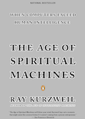
О чём пишет Рэй Курцвейл?
«Эпоха духовных машин», 1999 г. Курцвейл развил идеи первой книги и предположил, что в ХХI появится ИИ со свободой воли, интеллект которого превзойдет человеческий. По мнению автора, есть вероятность, что машины научатся чувствовать, а люди создадут нейроинтерфейсы, которые позволят жить вечно в виртуальной реальности.

Slide 10
Постчеловеческое будущее: кто займет место устаревшего Homo Sapiens
Трансгуманизм – научно-философское движение о том, что человека должен сменить более совершенный постчеловек, или сверхчеловек. В последние годы нанотехнологии, Oculus Rift и прочие технологи приближают постчеловеческое будущее сразу в нескольких формах; нельзя исключать и того, что в какой-либо форме человек обретет бессмертие. Все это весьма впечатляет, однако какие подводные камни с собой несет?
Эволюция, конечно, не смогла предсказать, что человек станет прямоходящим, переселится в города и полетит в космос. То тело, которое мы сейчас имеем, предназначено для решения узкоспециализированных и устаревших задач – побега от хищников по джунглям, либо охоты. Поэтому, к примеру, сидячий образ жизни, неестественный для наших предков, приносит столько проблем со здоровьем.

Slide 11
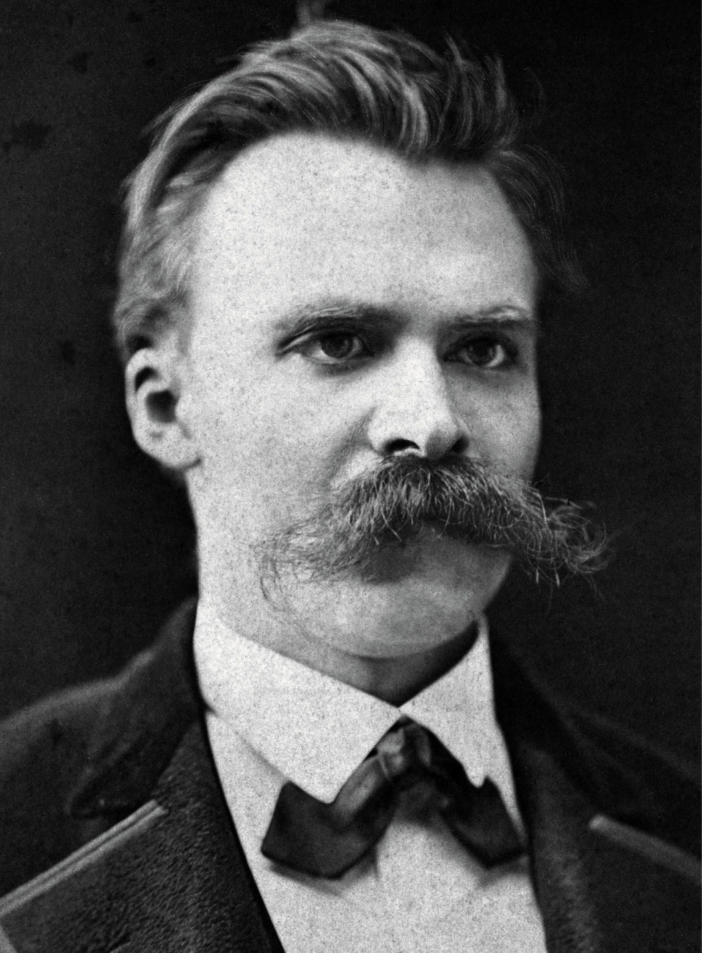
Тоска по сверхчеловеку
Наиболее ярко научно-философскую идею о том, что человек является лишь промежуточным звеном на пути от животного к сверхчеловеку, развил в своих работах в конце XIX века немецкий философ Фридрих Ницше.
Например, в своем труде «Так говорил Заратустра» он пишет: «Человек есть нечто, что должно превзойти… Что такое обезьяна в отношении человека? Посмешище или мучительный позор. И тем же самым должен быть человек для сверхчеловека: посмешищем или мучительным позором».

Slide 12
Человечество+
Трансгуманизм является на данный момент наиболее крупным и развитым международным движением, прямо нацеленным на достижение постчеловеческого будущего. Именно трансгуманистам – ученым, философам и футурологам – удалось ввести в оборот понятие «постчеловек» и популяризировать его.
Трансгуманизм касается очень многих областей науки: кибернетики, нанотехнологий, биоинженерии, генетики и других. Среди целей не только достижение бессмертия, но и существенное увеличение физических и интеллектуальных способностей человека, совершенствование его органов чувств (или даже добавление новых). Цель-
всяческое содействие развитию технологий для того, чтобы с помощью них превратить человека в более совершенное существо – постчеловека.

Slide 13
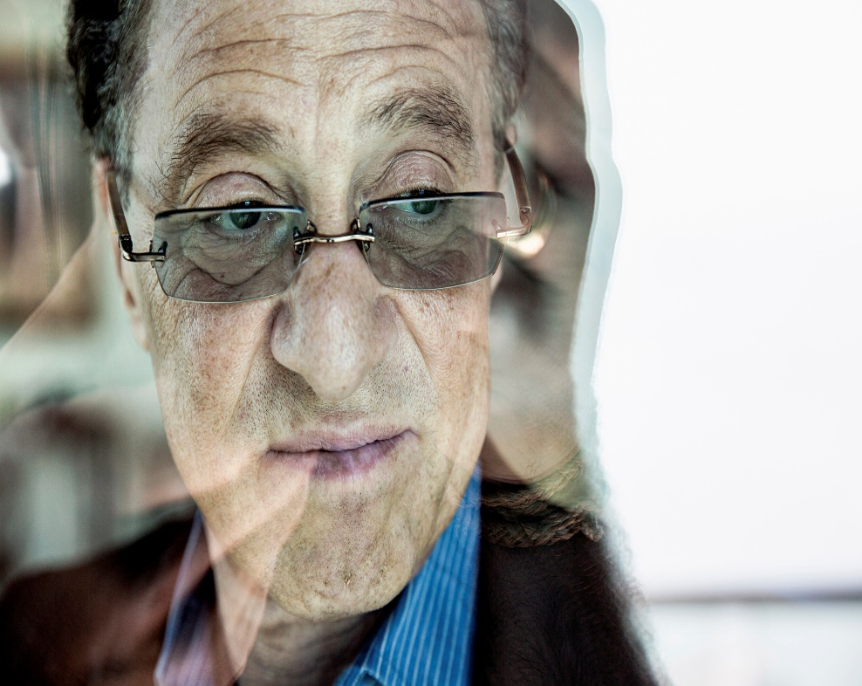
Человечество+
Среди наиболее популярных современных трансгуманистов, движение которых на данный момент охватило практически все технологически развитые страны (включая Россию), можно выделить известного футуролога и изобретателя Рэймонда Курцвейла.
По мнению Курцвейла, технологическая сингулярность может наступить уже в 2045 году из-за появления мощного искусственного интеллекта и активной киборгизации людей, то есть замены частей человеческого тела на искусственные, но более эффективные аналоги.

Slide 14
Противники теории постгуманизма
Не все, однако, разделяют энтузиазм трансгуманистов и футурологов. Постчеловеческое будущее – каким бы оно ни было – безусловно приближается благодаря развитию технологий. Однако при переносе концепций в реальные социально-политические условия обнаруживается ряд неразрешимых, порой катастрофичных в своем потенциале подводных камней.
Наиболее последовательным и влиятельным критиком трансгуманизма можно назвать известного американского политолога Фрэнсиса Фукуяму.
В частности, в своей книге «Наше постчеловеческое будущее» он отмечает, что «наука сама по се­бе не способна установить те цели и пределы, для достижения которых она предназначена» (об опасностях неконтролируемого технологического прогресса писал и Станислав Лем в своем труде «Сумма технологии»).

Slide 15
Откуда материал?
Сайт Naked Science/ Постчеловеческое будущее: кто займёт место Хомо Сапиенса?
РБК Тренды. Кто такой Рэй Курцвейл?

